Slide 1
AN TOÀN & BẢO MẬT THÔNG TIN
Giảng viên: Ths Phạm Thanh Bình
Bộ môn Kỹ thuật máy tính & mạng
http://dhthuyloi.blogspot.com
Bộ môn Kỹ thuật máy tính & mạng – Khoa CNTT

Slide 2
Chương 2:
MẬT MÃ ĐỐI XỨNG
(tiếp)
Những vấn đề cơ bản của mật mã
Các kỹ thuật mã hoá cổ điển
Chuẩn mã hoá dữ liệu DES
Chuẩn mã hoá cải tiến AES
Bộ môn Kỹ thuật máy tính & mạng – Khoa CNTT

Slide 3
Mật mã khối và DES
Mật mã luồng (Stream cipher) là loại mật mã lần lượt mã hóa từng bit hay từng byte dữ liệu số của một luồng dữ liệu.
Mật mã khối (Block cipher) mã hóa mỗi lần cả một khối plaintext và thường kết xuất ra một khối ciphertext có chiều dài như khối plaintext.
Độ dài tiêu biểu của một khối thường là 64 bit hay 128 bit.
Bộ môn Kỹ thuật máy tính & mạng – Khoa CNTT

Slide 4
Mật mã khối Feistel
Mật mã Feistel được coi là cơ sở của các mật mã khối hiện đại
Đầu vào là một khối plaintext dài m bít và khoá K dài k bít.
Sau đó liên tục tác động lên plaintext bằng các kỹ thuật thay thế và hoán vị, lặp lại nhiều lần, để thu được ciphertext ở đầu ra cũng có chiều dài m bít.
Bộ môn Kỹ thuật máy tính & mạng – Khoa CNTT

Slide 5
Kỹ thuật thay thế có tác dụng làm xáo trộn thông tin thống kê của plaintext, làm phức tạp hóa mối quan hệ thống kê giữa ciphertext và mật khoá, nhằm ngăn cản nỗ lực tìm khoá.
Kỹ thuật hoán vị có tác dụng làm khuếch tán thông tin thống kê của plaintext, pha loãng các cấu trúc thống kê của plaintext ra một phạm vi rộng hơn, làm phức tạp hóa mối quan hệ thống kê giữa ciphertext và plaintext.
Có thể lặp lại phép thay thế và hoán vị nhiều lần để tăng độ phức tạp, nâng cao tính bảo mật
Bộ môn Kỹ thuật máy tính & mạng – Khoa CNTT

Slide 6
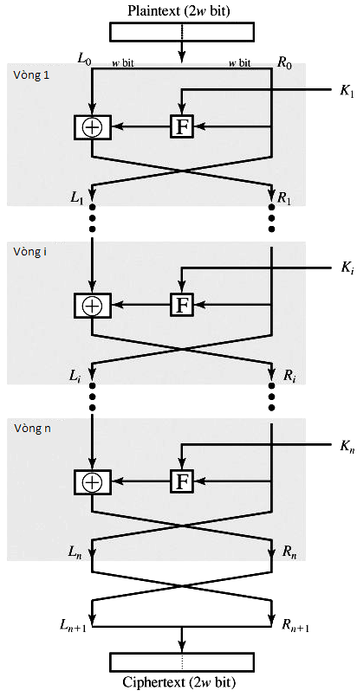
Bộ môn Kỹ thuật máy tính & mạng – Khoa CNTT

Slide 7
Plaintext có chiều dài m = 2w bit, được chia thành hai nửa, L₀ và R₀.
Hai nửa dữ liệu đi qua n vòng xử lý rồi được tổ hợp lại thành khối ciphertext.
Mỗi vòng xử lý i có các đầu vào L_{i−1} và R_{i−1} lấy từ vòng trước cùng với khóa con K_{i}, lấy từ khóa K gốc.
Các khóa con K_{i} đều khác nhau và khác khóa K.
Bộ môn Kỹ thuật máy tính & mạng – Khoa CNTT

Slide 8

Cấu trúc của 1 vòng xử lý:
Đầu tiên, phép thay thế được thực hiện trên L₀, bằng cách XOR L₀ với F(R₀,K₁).
Hàm F là một phép biến đổi, càng phức tạp càng tốt
Sau đó thực hiện phép hoán vị bằng cách hoán đổi giá trị của hai nửa dữ liệu
Kết quả thu được: R₁ = L₀ F(R₀,K₁)
L₁ = R₀
Lấy L₁, R₁ làm đầu vào của vòng thứ 2, lặp lại n vòng.
Bộ môn Kỹ thuật máy tính & mạng – Khoa CNTT

Slide 9
Công thức tổng quát của mỗi vòng:
R_{i} = L_{i-1} F(R_{i-1},K_{i})
L_{i} = R_{i-1}
Bộ môn Kỹ thuật máy tính & mạng – Khoa CNTT

Slide 10
Kích thước khối (m): Kích thước khối càng lớn càng bảo mật tốt, nhưng làm giảm tốc độ của thuật toán. Thường thì m = 64 bít.
Kích thước khóa (k): Kích thước khóa càng lớn càng bảo mật tốt, nhưng làm giảm tốc độ của thuật toán. Trước đây DES sử dụng k=56 bít, nhưng hiện không còn an toàn nữa. Ngày nay k = 128 bít là phổ biến.
Bộ môn Kỹ thuật máy tính & mạng – Khoa CNTT

Slide 11
Thời gian trung bình để dò tìm khóa theo thuật toán brute-force
Kích thước khóa (bit) | Số lượng khóa tối đa | Thời gian cần cho máy 1 phép giải mã /μs | Thời gian cần cho máy 10⁶ phép giải mã /μs
32 | 2³²=4,3 × 10⁹ | 2³¹μs = 35,8 phút | 2,15 milli giây
56 | 2⁵⁶=7,2 × 10¹⁶ | 2⁵⁵μs = 1142 năm | 10,01 giờ
128 | 2¹²⁸= 3,4 × 10³⁸ | 2¹²⁷μs = 5,4 × 10²⁴ năm | 5,4 × 10¹⁸ năm
168 | 2¹⁶⁸= 3,7 × 10⁵⁰ | 2¹⁶⁷μs = 5,9 × 10³⁶ năm | 5,9 × 10³⁰ năm
26 ký tự (hoán vị) | 26! = 4 × 10²⁶ | 2 × 10²⁶μs =6,4 × 10¹² năm | 6,4 × 10⁶ năm
Bộ môn Kỹ thuật máy tính & mạng – Khoa CNTT

Slide 12
Số vòng xử lý (n): Một vòng đơn thì tính bảo mật không cao, nhưng nhiều vòng kết hợp sẽ làm tăng khả năng an ninh. Số vòng thường là 16.
Thuật toán sinh khóa con: Thuật toán càng phức tạp thì càng khó bị phân tích phá mã.
Hàm F: Hàm càng phức tạp thì càng khó bị phân tích phá mã.
Bộ môn Kỹ thuật máy tính & mạng – Khoa CNTT

Slide 13
Bài tập 1:
Lập trình mô phỏng hoạt động của mật mã Feistel đơn giản với 2 vòng xử lý:
Nhập một khối plaintext từ bàn phím, khối có độ dài m = 2w = 16 bít.
Nhập khóa K (dài 8 bít) từ bàn phím. Khóa K_{i} được sinh ra từ khóa K nhờ phép dịch trái K i lần.
Hàm F thực hiện phép cộng giữa R_{i-1} với K_{i}.
Hiện khối ciphertext ra màn hình.
Bộ môn Kỹ thuật máy tính & mạng – Khoa CNTT

Slide 14
Bài tập 2:
Lập trình mô phỏng hoạt động của mật mã Feistel đơn giản với 2 vòng xử lý:
Nhập chuỗi plaintext từ bàn phím, chia chuỗi thành các khối dài m = 2w = 16 bít.
Nhập khóa K (dài 8 bít) từ bàn phím. Khóa K_{i} được sinh ra từ khóa K nhờ phép dịch trái K i lần.
Hàm F thực hiện phép cộng giữa R_{i-1} với K_{i}.
Hiện chuỗi ciphertext ra màn hình.
Bộ môn Kỹ thuật máy tính & mạng – Khoa CNTT

Slide 15
Bài tập 3:
Lập trình giải mã chuỗi ciphertext thu được từ bài tập 2.
(xem hướng dẫn ở trang sau)
Bộ môn Kỹ thuật máy tính & mạng – Khoa CNTT

Slide 16
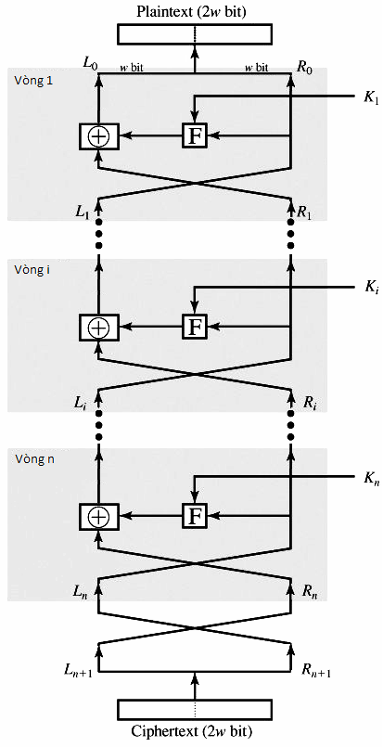

Bộ môn Kỹ thuật máy tính & mạng – Khoa CNTT

Slide 17
Công thức tổng quát của mỗi vòng:
L_{i-1} = R_{i} F(L_{i},K_{i})
R_{i-1} = L_{i}
Bộ môn Kỹ thuật máy tính & mạng – Khoa CNTT

Slide 18
Chuẩn mã hoá dữ liệu DES
Chuẩn mã hoá dữ liệu DES (Data Encryption Standard) được thông qua năm 1977 bởi National Bureau of Standards (NBS).
DES sử dụng cấu trúc Feistel với độ dài khối m = 64 bít, và độ dài khóa k = 56 bít
DES được sử dụng rộng rãi trong một thời gian dài (hơn 20 năm), cho tới khi nó bị bẻ gãy bởi tấn công brute-force năm 1998.
Bộ môn Kỹ thuật máy tính & mạng – Khoa CNTT

Slide 19
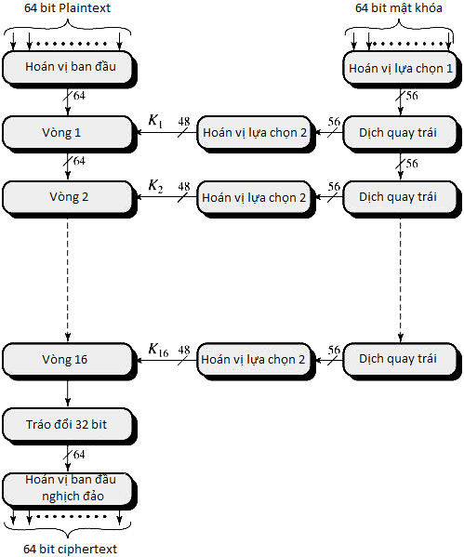
Bộ môn Kỹ thuật máy tính & mạng – Khoa CNTT

Slide 20
Chuẩn mã hoá cải tiến AES
Chuẩn mã hoá cải tiến AES (Advanced Encryption Standard) được ban hành bởi NIST (National Institute of Standards and Technology ) vào năm 2001.
AES là mật mã khối để thay thế cho DES trong các ứng dụng thương mại. Nó sử dụng kích thước khối 128 bit và kích thước mật khoá 128, 192 hay 256 bit
Bộ môn Kỹ thuật máy tính & mạng – Khoa CNTT

Slide 21
Các tham số của AES
Kích thước khoá (word/byte/bit) | 4/16/128 | 6/24/192 | 8/32/256
Kích thước khối plaintext (word/byte/bit) | 4/16/128 | 4/16/128 | 4/16/128
Số vòng | 10 | 12 | 14
Kích thước khoá mỗi vòng (word/byte/bit) | 4/16/128 | 4/16/128 | 4/16/128
Kích thước khoá mở rộng (word/byte) | 44/176 | 52/208 | 60/240
Bộ môn Kỹ thuật máy tính & mạng – Khoa CNTT

Slide 22
AES không mang cấu trúc Feistel. Mỗi vòng của nó chứa bốn hàm phân biệt:
Thay thế byte
Hoán vị
Các phép số học trên một trường hữu hạn
XOR với mật khoá
Bộ môn Kỹ thuật máy tính & mạng – Khoa CNTT

Slide 23
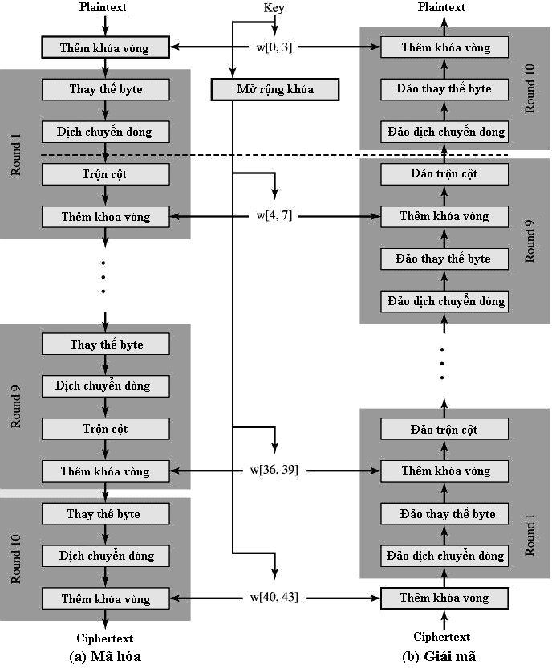
Bộ môn Kỹ thuật máy tính & mạng – Khoa CNTT

Slide 24
Giải thích:
Thay thế byte: Thực hiện một phép thay thế từng byte cho khối.
Dịch chuyển hàng: Chỉ là một hoán vị đơn giản.
Trộn cột: Một phép thay thế sử dụng số học
Thêm khoá vòng: Một phép XOR bít đơn giản của khối hiện tại với một phần của khoá mở rộng.
Bộ môn Kỹ thuật máy tính & mạng – Khoa CNTT

Slide 25
Các đặc trưng của AES
Có khả năng chống lại tất cả các tấn công đã được biết đến.
Đảm bảo tốc độ thực hiện trên nhiều nền tảng kiến trúc.
Có thiết kế đơn giản
Bộ môn Kỹ thuật máy tính & mạng – Khoa CNTT

Slide 26
Hết Phần 2_3
Bộ môn Kỹ thuật máy tính & mạng – Khoa CNTT

